Slide 1
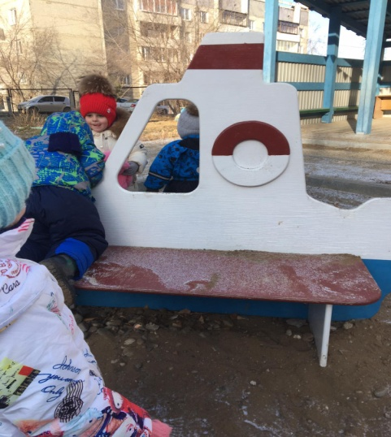
« На прогулку с радостью» совместный проект с родителями 1младшей группы «Сибирячок»
Воспитатели Якушевская Т.И.
Жилкина Л.В.

Slide 2
Участники проекта: воспитатели, родители, дети
1 младшей группы.
Сроки: средней продолжительности ( октябрь – декабрь )
Формы взаимодействия с родителями: анкетирование вопросы – ответы консультации для родителей « Польза прогулки для всестороннего развития детей»
«Как знакомить ребенка на прогулке с окружающим миром» совместное создание предметно – развивающей среды на прогулке.

Slide 3
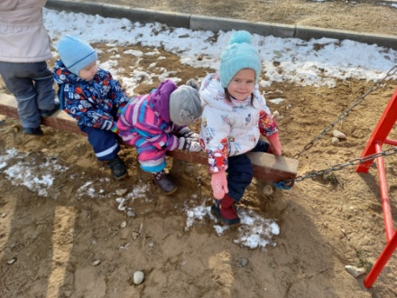
Продукт проекта: Фото отчет родителей « Наш семейный отдых»
Ожидаемый результат: увеличить рост посещаемости родителями детей мероприятий по педагогическому просвещению, сформировать теплые, дружеские взаимоотношения между детьми, педагогами, родителями, повысить уровень психолого – педагогических знаний родителей, родительской компетенции.

Slide 4
Значение прогулки в развитии детей
Пребывание детей на свежем воздухе имеет большое значение для физического развития.
Прогулка является первым наиболее доступным средством закаливая детского организма . Она способствует его выносливости к неблагоприятным воздействиям внешней среды, особенно к простудным заболеваниям . На прогулке дети много играют, много двигаются. Движения усиливают обмен веществ, кровообращение, улучшают аппетит.

Slide 5
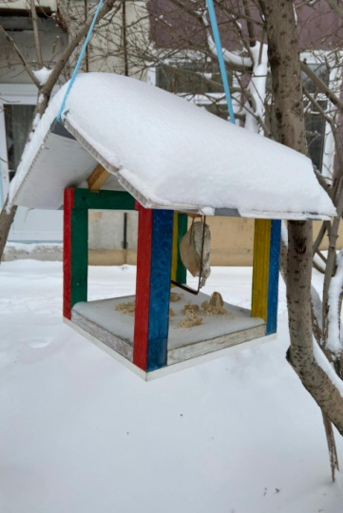
Дети учатся преодолевать различные препятствия, становятся более подвижными, выносливыми, ловкими, смелыми. У них вырабатываются двигательные умения и навыки. Прогулка способствует умственному развитию, т.к. дети много получают впечатлений и знаний об окружающем мире, природе и ее сезонных изменениях.
На прогулках осуществляется работа по развитию речи ребенка: разучивание, повторение стихов, патешек, текстов хороводных игр.

Slide 6
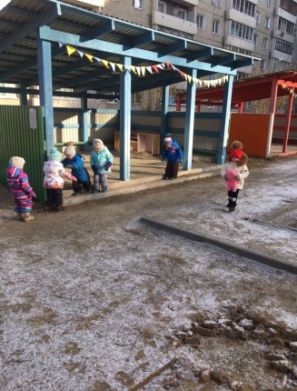
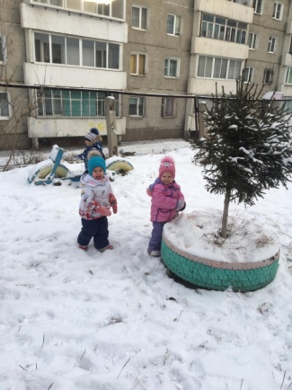
Исходя из вышеперечисленного, мы определили для себя следующие задачи:
Создать условия ля эффективного проведения прогулок.
Пополнить выносной материал для прогулок.
Оформить картотеку прогулок для детей 1 мл группы.
Организовать взаимодействие с родителями по вопросам организации прогулок.

Slide 7
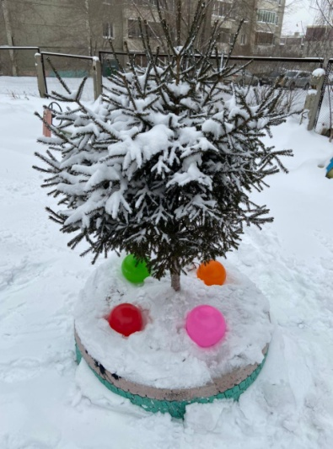
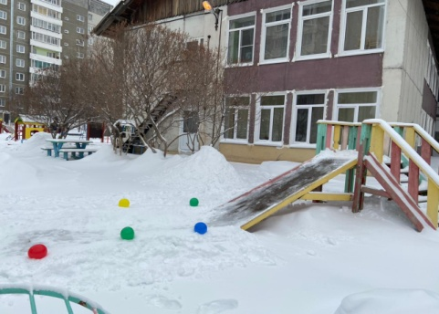
Взаимодействие с родителями
Родители реконструировали горку на участке.
Оказывают помощь в расчистке участка от снега.
Оказали помощь в приобретении выносного материала.

Slide 8
Большинство родителей занимают активную позицию в вопросах пользы прогулок для детей.
Придерживаясь наших рекомендаций, судя по фотографиям, у родителей с детьми интересные, насыщенные, познавательные прогулки.

Slide 9
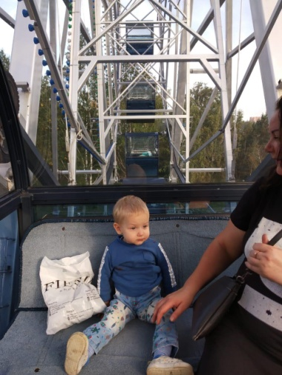
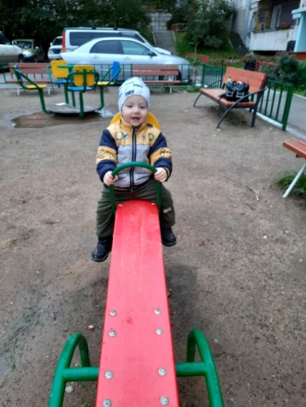
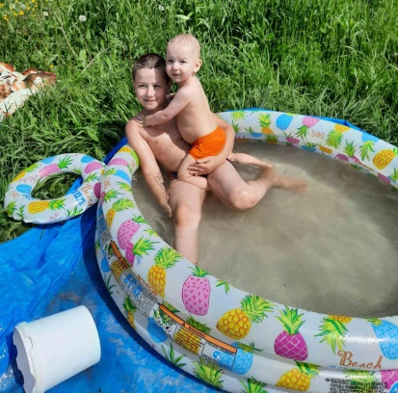
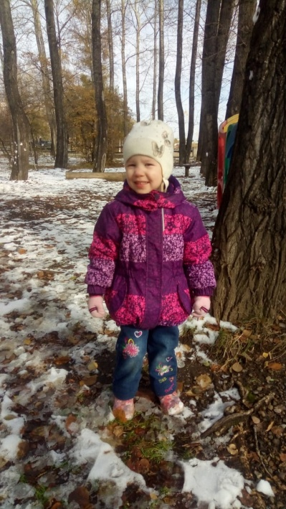
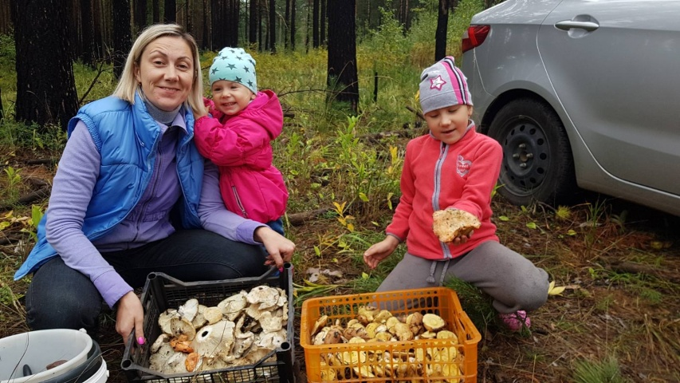

Slide 10
Спасибо за внимание.

